Slide 1
Взаимодействие лекарственных средств
Заведующая кафедрой
клинической фармакологии, д.м.н.
УМЕРОВА АДЕЛЯ РАВИЛЬЕВНА

Slide 2
«Взаимодействие лекарственных средств» является одним из разделов клинической фармакологии
Это изменение фармакологического действия или его силы одного препарата при одновременном назначении другого препарата. Оно может привести либо к усилению, либо к ослаблению действия препарата, или к появлению токсичности одного или обоих препаратов.

Slide 3
Предпосылки назначения нескольких препаратов (комбинированная терапия)
Наличие нескольких заболеваний
Самолечение
Недостаточная эффективность фармакотерапии
Недостаточная безопасность фармакотерапии

Slide 4
Комбинации лекарственных средств
Рациональные комбинации
Нерациональные комбинации
Потенциально опасные комбинации

Slide 5
Рациональные комбинации лекарственных средств
ПОВЫШЕНИЕ ЭФФЕКТИВНОСТИ
Комбинация бета 2 адреномиметика сальбутамола с эуфиллином приводит к усилению бронхолитического эффекта
ПОВЫШЕНИЕ БЕЗОПАСНОСТИ
Комбинация ацетилсалициловой кислоты с омепразолом снижает риск возникновения язвы желудка

Slide 6
Нерациональные комбинации лекарственных средств
Ингибиторы АПФ
Аспирин
Снижение гипотензивного эффекта у больных артериальной гипертензией. Повышение частоты госпитализаций по поводу декомпенсации у больных ХСН.

Slide 7
Потенциально опасные комбинации лекарственных средств
РИСК
25% назначаемых комбинаций -
потенциально опасные
При назначении потенциально опасных комбинаций в 8% развиваются НПР

Slide 8
Определение взаимодействия лекарственных средств
Взаимодействие лекарственных средств (ЛС) - это изменение эффективности и безопасности одного ЛС при одновременном или последовательном его применении с другим ЛС.

Slide 9
Виды взаимодействия ЛС
Фармацевтическое
Физико-химические реакции
Фармакокинетическое
Изменение концентрации ЛС
Изменение механизма действия ЛС на уровне молекул-мишеней
Фармакодинамическое

Slide 10
Фармацевтическое взаимодействие

Slide 11
Фармацевтическое взаимодействие
Подразумевается взаимодействие между составляющими компонентами лекарственной системы, обусловливающие взаимное влияние друг на друга в процессе создания, производства, хранения, транспортировки и применения лекарств.

Slide 12
Фармацевтическое взаимодействие (1)‏
Витамин C
Витамин B12
Разрушение ионами кобальта аскорбиновой кислоты

Slide 13
Фармацевтическое взаимодействие (2)‏
Гепарин
Гентамицин
Образование осадка

Slide 14
Фармакокинетическое взаимодействие

Slide 15
Фармакокинетическое взаимодействие
Под фармакокинетическим взаимодействием понимается влияние одного ЛС на фармакокинетические процессы другого.
Результатом фармакокинетического взаимодействия является изменение концентрации ЛС в плазме крови.

Slide 16
Механизмы фармакокинетического взаимодействия
ЛС1
ЛС2
Всасывание
Метаболизм
Выведение
Изменение концентрации ЛС
Изменение фармакологического ответа на ЛС

Slide 17
Фармакокинетическое взаимодействие ЛС может происходить на разных уровнях:
Всасывание
изменение рН желудочного содержимого, изменение моторики ЖКТ, влияние на активность гликопротеина Р
Распределение
на уровне связи с белками крови
изменение клубочковой фильтрации, изменение канальцевой секреции, изменение канальцевой реабсорбции
Метаболизм
индукция и ингибирование ферментов метаболизма
Выведение

Slide 18
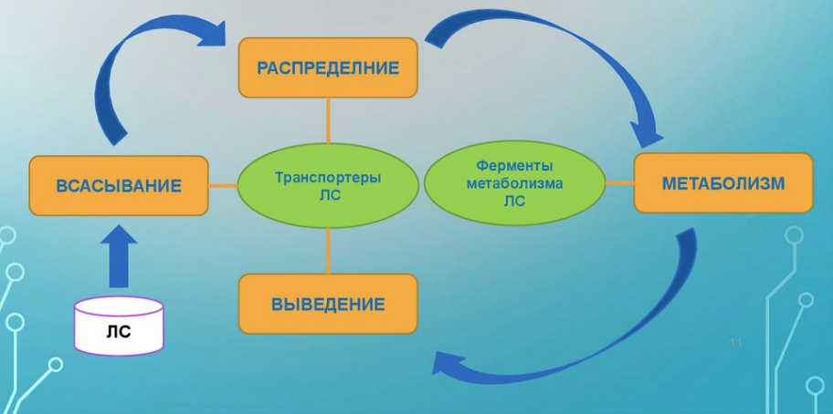
Точки приложения фармакокинетического взаимодействия
Сычёв Д.А., 2012

Slide 19
Фармакокинетическое взаимодействие на уровне всасывания

Slide 20
Механизмы фармакокинетического взаимодействия на уровне всасывания
Образование хелатных соединений
Изменение рН желудочного содержимого
Влияние на нормальную микрофлору кишечника
Повреждение слизистой кишечника
Изменение моторики ЖКТ
Влияние на активность гликопротеина-Р

Slide 21
Образование хелатных соединений
Препараты железа
Тетрациклины
Образование невсасывающихся хелатных соединений

Slide 22
Изменение рН желудочного содержимого
Применение барбитуратов
Барбитураты
Ионизированные барбитураты
Защелачивание
Ингибиторы протонового насоса
Блокаторы H2-гистаминовых рецепторов
Изменение pH желудочного сока
Нарушение всасывания
Снижение снотворного и противосудорожного действия

Slide 23
Изменение моторики ЖКТ (1)
Слабительные ЛС, Эритромицин
Усиление моторики кишечника
ЛС «не успевают» всасываться

Slide 24
Изменение моторики ЖКТ (2)
Холинолитики, наркотические анальгетики, нейролептики
Угнетение моторики кишечника
Усиление всасывания ЛС

Slide 25
Изменение моторики ЖКТ (3)
Прокинетики (метоклопрамид, домпиридон)
Ускорение опорожнения желудка
Усиление всасывания ЛС

Slide 26
Фармакокинетическое взаимодействие на уровне метаболизма (биотрансформации) ЛС

Slide 27
Изменение активности цитохрома Р-450 (CYP) под действием ЛС (ЛС ИНДУКТОР)
ЛС индуктор
ПОВЫШЕНИЕ
АКТИВНОСТИ
ЦИТОХРОМА (CYP)
СНИЖЕНИЕ
КОНЦЕНТРАЦИИ
ЛС
НЕДОСТАТОЧНАЯ
ЭФФЕКТИВНОСТЬ
ЛС

Slide 28
Изменение активности цитохрома Р-450 (CYP) под действием ЛС (ЛС ИНГИБИТОР)
ЛС ингибитор
СНИЖЕНИЕ
АКТИВНОСТИ
ЦИТОХРОМА (CYP)
ПОВЫШЕНИЕ
КОНЦЕНТРАЦИИ
ЛС-СУБСТРАТА CYP
НПР ЛС

Slide 29
Цитохром P-450 3A4 (сокращённо CYP3A4) — один из наиболее важных ферментов, участвующих в метаболизме ксенобиотиков в организме человека
Цитохром 3A4 является одним из большой группы ферментов Цитохрома P450. Белки Цитохрома P450 - это монооксигеназы, которые катализируют многие реакции, участвующие в метаболизме лекарств, синтез холестерина, стероидов и других жиров;
Локализуется в печени и кишечнике;
Участвует в метаболизме 34% известных ЛС в том числе:
- Антагонисты кальция
- Большинство бензодиазепинов
- Статины
- Циклоспорин
- Антигистаминные ЛС

Slide 30
Ингибиторы и индукторы цитохрома
Ингибиторы цитохрома (CYP3A4)
Кетоконазол
Интраконазол
Флуконазол
Циметидин
Эритромицин
Кларитромицин
Сок грейпфрута

Slide 31
Ингибиторы и индукторы цитохрома
Индукторы цитохрома (CYP3A4)
Карбамазепин
Рифампин
Рифабутин
Ритонавир
Зверобой продырявленный

Slide 32
Клиническое наблюдение
Женщина 39 лет, страдающая аллергическим ринитом и вагинальным кандидозом
В течение 2-х недель принимала терфенадин 60 мг/сутки совместно с кетоконазолом 200 мг/сутки
Обратилась с жалобами на периодически возникающие эпизоды потери сознания
На ЭКГ зарегистрировано удлинение интервала QTс до 650 милисекунд.

Slide 33
Клиническое наблюдение
КЕТОКОНАЗОЛ – ИНГИБИТОР CYP3A4
УГНЕТЕНИЕ
МЕТАБОЛИЗМА
ТЕРФЕНАДИНА
ПОВЫШЕНИЕ КОНЦЕНТРАЦИИ ТЕРФЕНАДИНА В ПЛАЗМЕ
АРИТМИЯ ПО ТИПУ «ПИРУЭТ»
УДЛИНЕНИЕ ИНТЕРВАЛА QT НА ЭКГ

Slide 34
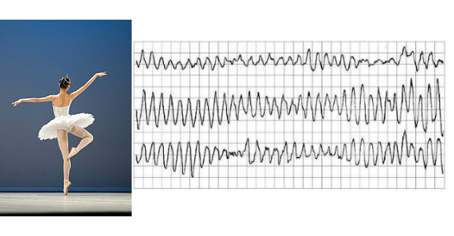
Тахикардия по типу «пируэт»

Slide 35
Механизм взаимодействия верапамила с флуконазолом и с карбамазепином
ФЛУКОНАЗОЛ - ИНГИБИТОР ЦИТОХРОМА CYP3A4
ПОВЫШЕНИЕ КОНЦЕНТРАЦИИ ВЕРАПАМИЛА В ПЛАЗМЕ
ГИПОТОНИЯ БРАДИКАРДИЯ
УГНЕТЕНИЕ МЕТАБОЛИЗМА ВЕРАПАМИЛА

Slide 36
Механизм взаимодействия верапамила с флуконазолом и с карбамазепином
КАРБАМАЗЕПИН – ИНДУКТОР ЦИТОХРОМА CYP3A4
СНИЖЕНИЕ КОНЦЕНТРАЦИИ ВЕРАПАМИЛА В ПЛАЗМЕ
ОТСУТСТВИЕ КЛИНИЧЕСКОГО ЭФФЕКТА
УСИЛЕНИЕ МЕТАБОЛИЗМА ВЕРАПАМИЛА

Slide 37
Фармакокинетическое взаимодействие на уровне распределения

Slide 38
взаимодействие на уровне связи с белками плазмы крови имеет клиническое значение, когда ЛС обладает следующими свойствами
Малый объем распределения менее 35 л
Связь с белками плазмы крови более чем на 90%
Варфарин 9 л (99%)
Фенитоин 35 л (90%)
Толбутамид 10 л (96%)

Slide 39
Клиническое наблюдение
Мужчина 65 лет, страдающий частой желудочковой экстрасистолией, принимающий в течение 2 месяцев хинидин (пролонгированная форма) 400 мг/сутки.
В связи с возникновением «функциональной» диареи больному назначен лоперамид («Имодиум») 8 мг/сутки.
Через сутки обратился с жалобами на сонливость, одышку, сухость во рту.

Slide 40
Клиническое наблюдение
ХИНИДИН - ИНГИБИТОР ГЛИКОПРОТЕИНА-Р
ПРОНИКНОВЕНИЕ ЛОПЕРАМИДА В ЦНС
МОРФИНО-ПОДОБНЫЕ ЭФФЕКТЫ
ПОВЫШЕНИЕ ПРОНИЦАЕМОСТИ ГЭБ ДЛЯ ЛОПЕРАМИДА

Slide 41
Фармакокинетическое взаимодействие на уровне выведения

Slide 42
Фармакокинетическое взаимодействие ЛС на уровне выведения
Клубочковая фильтрация в почках
Канальцевая реабсорбция в почках
Активная секреция в почках и печени

Slide 43
Лекарственные средства, канальцевая реабсорбция которых угнетается при изменениях pН мочи
Снижение рН | Повышение рН
Амфетамин | Аминокислоты
Кодеин | Барбитураты
Морфин | Нитрофурантоин
Новокаин | Салицилаты
Хинин | Сульфаниламиды
Хлорохин | Фенилбутазон
Цефалоридин | Налидиксовая кислота
Имипрамин

Slide 44
Транспортеры лекарственных средств, участвующие в их секреции
ГЛИКОПРОТЕИН-Р
Почки
ТРАНСПОРТЕРЫ ОРГАНИЧЕСКИХ АНИОНОВ
Печень
Почки
ТРАНСПОРТЕРЫ ОРГАНИЧЕСКИХ КАТИОНОВ
Почки

Slide 45
Факторы, влияющие на метаболизм ЛС
Путь введения препарата
Метаболизм в печени до поступления в системную циркуляцию после перорального приема ЛС
Время введения ЛС
Циркадные изменения метаболизма ЛС

Slide 46
Факторы, влияющие на метаболизм ЛС
Возраст (новорождённые, пожилые)
Снижение скорости метаболизма
Беременность
Повышение скорости метаболизма
Генетический фактор
Разнообразные реакции
Заболевания печени
Снижение скорости выведение ЛС в зависимости от их кинетики
Заболевания ЖКТ
Изменение метаболизма в эпителии ЖКТ

Slide 47
Факторы, влияющие на метаболизм ЛС
При контакте с хлорированными инсектицидами во внешней среде
Повышение скорости метаболизма

Slide 48
Фармакодинамические взаимодействия

Slide 49
Фармакодинамическое взаимодействие
Под фармакодинамическим взаимодействием понимается влияние одного ЛС на процесс генерации и реализации фармакологического эффекта другого, при этом концентрация ЛС в плазме не изменяется

Slide 50
Фармакодинамическое взаимодействие
С клинических позиций можно выделить:
Синергизм
Антагонизм

Slide 51
синергизм
Синергизм же характеризуется однонаправленным действием ЛС, обеспечивающим более сильный фармакологический эффект, чем действие каждого ЛС в отдельности.

Slide 52
Основные виды синергизма
Аддитивное действие (при котором фармакологический эффект комбинации больше, чем действие одного из компонентов, но меньше предполагаемого эффекта их суммы);
Суммация (фармакологический эффект комбинации ЛС примерно равен сумме каждого из них);
Потенцирование (конечный фармакологический эффект комбинации ЛС больше суммы эффектов каждого компонента комбинации).

Slide 53
антагонизм
Под антагонизмом понимается взаимодействие ЛС, которое приводит к угнетению или устранению части или всех фармакологических эффектов одного или нескольких ЛС.

Slide 54
Фармакодинамическое взаимодействие
Прямое
Оба ЛС действуют на один и тот же биосубстрат (рецепторы, ионные каналы, ферменты), системы вторичных посредников, транспортные медиаторные системы
Косвенное
Реализуется с включением разных биосубстратов. Осуществляется на уровне эффекторных клеток, органов и функциональных систем

Slide 55
Прямое фармакодинамическое взаимодействие (1)
Взаимодействие на уровне специфических молекул-мишеней
Применение добутамина при передозировке β-блокаторов

Slide 56
Прямое фармакодинамическое взаимодействие (2)
Взаимодействие на уровне систем вторичных посредников
Комбинация сальбутамола с эуфиллином приводит к усилению бронхолитического эффекта

Slide 57
Прямое фармакодинамическое взаимодействие (3)
Взаимодействие на уровне транспортных медиаторных систем
Комбинация ингибитора МАО с флуоксетином приводит к «серотониновому» синдрому

Slide 58
Косвенное фармакодинамическое взаимодействие (1)
Взаимодействие на уровне эффекторных клеток
Применение верапамила для устранения тахикардии, вызванной сальбутамолом

Slide 59
Косвенное фармакодинамическое взаимодействие (2)
Взаимодействие на уровне систем эффекторных органов
Усиление гематотоксичности при комбинации левомицетина и анальгина

Slide 60
Косвенное фармакодинамическое взаимодействие (3)
Взаимодействие на уровне эффекторных функциональных систем
Усиление гипотензивного действия при комбинации ингибитора АПФ и диуретика

Slide 61
Взаимодействие лекарственных средств с пищей, лекарственными растениями, табаком и алкоголем

Slide 62
Факторы, влияющие на метаболизм ЛС: характер питания
При диете с преобладанием белков над углеводами
Усиление скорости метаболизма некоторых лекарственных веществ
При тяжелых нарушениях питания
Снижение скорости метаболизма лекарственных веществ

Slide 63
Фармакокинетическое взаимодействие ЛС с пищей на уровне всасывания
Увеличение | Замедление | Снижение
амитриптилин диазепам пропранолол карбамазепин гидралазин гризеофульвин гидрохлортиазид дифенин спиронолактон фурадонин фуразолидон хлорохин | дигоксин диклофенак препараты калия фенобарбитал сульфаниламиды фуросемид хинидин циметидин парацетамол | ампициллин дигоксин доксициклин ибупрофен изониазид ацетилсалициловая кислота канамицин леводопа хлорамфеникол линкомицин метациклина антипирин

Slide 64
Фармакокинетическое взаимодействие ЛС с пищей на уровне всасывания
Продукты, повышающие секрецию соляной кислоты
Пенициллины
Разрушение пенициллинов в кислой среде

Slide 65
Фармакокинетическое взаимодействие ЛС с пищей на уровне всасывания
Продукты, богатые кальцием
Тетрациклины
Фторхинолоны
Образование невсасывающихся комплексных соединений

Slide 66

Фармакокинетическое взаимодействие ЛС с пищей на уровне метаболизма
Сок грейпфрута является мощным ингибитором цитохрома (CYP3A4), что приводит к увеличению биодоступности:
Нифедипина на 100%
Циклоспорина на 62%
Мидозалама на 52%
Цизаприда на 52%
Триазалама на 42% и др.
Приводит к побочным эффектам

Slide 67
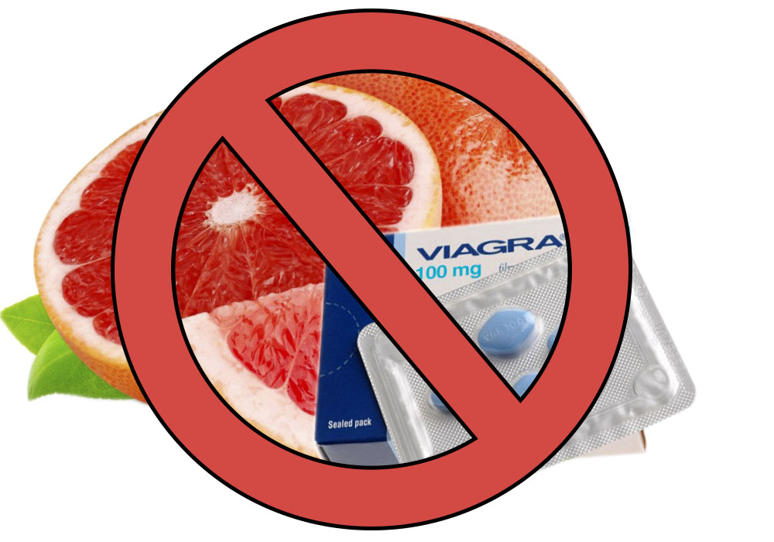
Сок грейпфрута повышает концентрацию силденафила (Виагры) в крови: риск побочных эффектов

Slide 68
Механизм взаимодействия силденафила (Виагры) с грейпфрутовым соком
СОК ГРЕЙПФРУТА - ИНГИБИТОР ЦИТОХРОМА CYP3A4
УГНЕТЕНИЕ МЕТАБОЛИЗМА ВИАГРЫ
ПОВЫШЕНИЕ КОНЦЕНТРАЦИИ ВИАГРЫ В ПЛАЗМЕ
ГИПОТОНИЯ

Slide 69

Фармакокинетическое взаимодействие ЛС с пищей на уровне метаболизма
Зверобой является мощным индуктором цитохрома (CYP3A4), что приводит к снижению концентрации:
Оральных контрацептивов
Циклоспорина
Симвастатина
Мидазолама и др.
Приводит к снижению эффективности

Slide 70
Фармакокинетическое взаимодействие ЛС с пищей на уровне метаболизма
Зверобой снижает концентрацию «прогестинового» компонента оральных контрацептивов, что может привести к снижению контрацептивного эффекта

Slide 71
Механизм взаимодействия оральных контрацептивов со зверобоем
ЗВЕРОБОЙ - ИНДУКТОР ЦИТОХРОМА CYP3A4
УСИЛЕНИЕ БИОТРАНСФОРМАЦИИ «ПРОГЕСТИНОВОГО» КОМПОНЕНТА
СНИЖЕНИЕ КОНЦЕНТРАЦИИ «ПРОГЕСТИНОВОГО» КОМПОНЕНТА В ПЛАЗМЕ
ОТСУТСТВИЕ КОНТРАЦЕПТИВНОГО ЭФФЕКТА

Slide 72
Фармакодинамическое взаимодействие ЛС с пищей: «Сырный синдром» (повышение АД, ЧСС, аритмии)
«Сырный» синдром — развитие гипертензивных кризов и других осложнений при одновременном применении антидепрессантов группы ингибиторов МАО с пищевыми продуктами, содержащими тирамин или его предшественник тирозин (сыры, копчёности и др.), а также с лекарствами тираминоподобной структуры.

Slide 73
ПРОДУКТЫ, содержащие тирамин
Сыр, особенно дорогие сорта
Вино, особенно выдержанное
Пиво (нефильтрованное) и другие дрожжевые продукты
Жареноё, копчёное, вяленое, маринованное

Slide 74
Факторы, влияющие на метаболизм ЛС: КУРЕНИЕ
Усиление метаболизма некоторых лекарственных веществ (например, теофиллина)

Slide 75
Факторы, влияющие на метаболизм ЛС: АЛКОГОЛЬ
Алкоголь
Однократный приём
Частое потребление
Эффекты
Индуцирование ферментных систем. Ослабление лечебного эффекта.
Угнетение ферментов, метаболизирущих лекарственные вещества. Усиление их действия.

Slide 76
АНТАБУСНЫЙ ЭФФЕКТ
Антабусный эффект — острая интоксикация организма при приёме некоторых лекарственных средств в сочетании с алкоголем, обусловленная ингибированием альдегиддегидрогеназы и накоплением ацетальдегида.
Признаки: головная боль, тошнота и рвота, учащенное сердцебиение, повышение артериального давления, дрожь, удушье, страх смерти, покраснение кожных покровов лица и верхней половины туловища; в ряде случаев возможен смертельный исход.
Ингибирование является побочным эффектом следующих групп препаратов:
антибиотики группы цефалоспоринов;
препараты левомицетина (хлорамфеникол и др.);
производные нитромидазола (метронидазол и др.);
сульфаниламиды;
производные нитрофурана (фуразолидон, фурадонин, фурагин и др.);

Slide 77
Фармакодинамическое взаимодействие ЛС с алкоголем
Алкоголь
Нейролептики, антидепрессанты, транквилизаторы, наркотические анальгетики
Угнетающие действие на ЦНС вплоть до остановки дыхания

Slide 78
Фармакодинамическое взаимодействие ЛС с алкоголем
Алкоголь
Клофелин
Коллапс, амнезия, летальный исход

Slide 79
СОГЛАСНО ФЕДЕРАЛЬНОМУ ЗАКОНУ ОТ 12.04.2010 № 61-ФЗ «ОБ ОБРАЩЕНИИ ЛЕКАРСТВЕННЫХ СРЕДСТВ» (СТАТЬЯ 64)
«Субъекты обращения лекарственных средств ОБЯЗАНЫ СООБЩАТЬ в установленном уполномоченным федеральным органом исполнительной власти порядке обо всех случаях побочных действий, не указанных в инструкции по применению лекарственного препарата, о серьезных нежелательных реакциях, непредвиденных нежелательных реакциях при применении лекарственных препаратов, ОБ ОСОБЕННОСТЯХ ВЗАИМОДЕЙСТВИЯ ЛЕКАРСТВЕННЫХ ПРЕПАРАТОВ С ДРУГИМИ ЛЕКАРСТВЕННЫМИ ПРЕПАРАТАМИ, которые были выявлены при проведении клинических исследований и применении лекарственных препаратов».

Slide 80
Таким образом, знание основных механизмов взаимодействия ЛС, учет факторов риска опасных взаимодействий ЛС, а также четко отлаженная система информирования о клинически значимых взаимодействиях ЛС позволяют повысить эффективность и безопасность проводимой фармакотерапии.

Slide 81
Благодарю за внимание

